Slide 1
Вопросы цифровизации вуза
Дмитриенко Ирина Анатольевна, д.ю.н., и.о. профессора, проректор по учебной работе Кыргызской государственной юридической академии

Slide 2
По оценке Глобального института McKinsey (MGI), уже в ближайшие 20 лет до 50% рабочих операций в мире могут быть автоматизированы
В 2017 году цифровая революция вошла в решающую фазу – к интернету подключился каждый второй житель Земли.

Slide 3
В КР разрабатываются стратегические документы, определяющие развитие цифровизации государства
«Цифровая трансформация произведет технологические перемены в стране и повысит конкурентоспособность нашей экономики, уровень жизни граждан и эффективность государства».
«Высокообразованное, технологически прогрессивное население рассматривается в качестве основы общественного развития и построения конкурентного преимущества страны».
КОНЦЕПЦИЯ ЦИФРОВОЙ ТРАНСФОРМАЦИИ “ЦИФРОВОЙ КЫРГЫЗСТАН” - 2019-2023

Slide 4
В настоящее время происходит цифровая трансформация образования. Причины
образование становится непрерывным, повсеместным
появляется широкополосный доступ к интернету, доступность компьютеров и планшетов
растет проникновения социальных сетей

Slide 5
Происходит цифровая трансформация общества и образования. Причины
развиваются технологии онлайн-обучения
появляется возможность дешево снять и смонтировать видео
в обществе растет запрос на «гибкие» (универсальные) компетенции со стороны рынка труда

Slide 6
Важный фактор современной действительности
Появление студентов поколения Z, (цифровые студенты)
активные потребители высоких технологий в повседневной жизни
на интуитивном уровне взаимодействуют с различными гаджетами

Slide 7
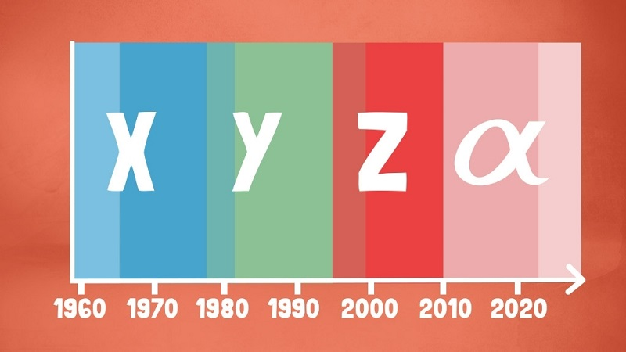
студенты поколения Z
Психологические особенности
«клиповое мышление»: трудно сосредотачиваться длительное время на чём-то одном, неглубокая обработк информации
с рождения находятся в постоянном информационном потоке, что существенно отразилось на их способности очень быстро его обрабатывать
формат получения информации всё больше приобретает форму изображения и видео,
возможность выполнять быстро и реально осуществимые задачи
менее склонны к углублению в какой-то вопрос, к выстраиванию логических цепочек
большую часть времени они проводят в Сети.

Slide 8
делает вуз более адаптированным для целевой аудитории нового поколения студентов
неизбежный этап его развития
Цифровизация вуза
приводит к повышению конкурентоспособности вуза

Slide 9
Компоненты цифровизации вуза
технологический
содержательно-методический
кадровый

Slide 10
1. Цифровая трансформация вуза – это в первую очередь развитие единой непротиворечивой информационной системы, которая обеспечивает:
Технологический компонент
доступ к учебным планам, рабочим программам дисциплин
доступ к электронным образовательным учебным ресурсам
фиксацию хода образовательного процесса, результатов промежуточной аттестации и результатов освоения основной образовательной программы
синхронное или ассихронное взаимодействие между участниками учебного процесса

Slide 11
Технологический компонент
IT платформа должна включать
систему управления обучением (learning management system – LMS)
систему управления курсами (course management system – CMS)
систему управления учебным контентом (learning content management system – LCMS)
Но решение всех этих задач возможно только при наличии IT платформы, обеспечивающей цифровую учебную среду

Slide 12
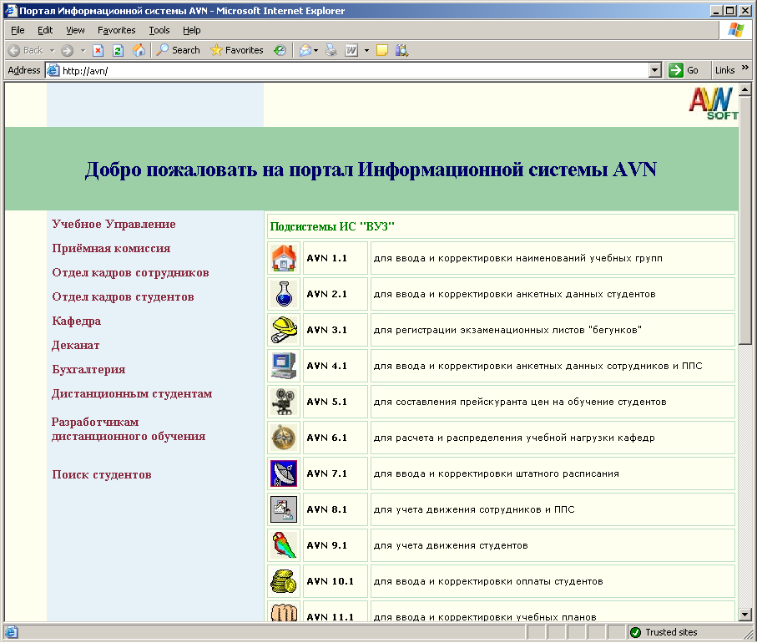
Технологический компонент в КГЮА
обеспечивает автоматизацию организации учебного процесса
организует дистанционное обучение
организует электронный деканат
Обеспечивает синхронное и асинхронное взаимодействие участников учебного процесса
повышает скорость реализации отчетов
В КГЮА, как и во многих вузах КР, в качестве системы управления учебным процессом используется система ABN как единая, централизованная программно-аппаратная платформа

Slide 13
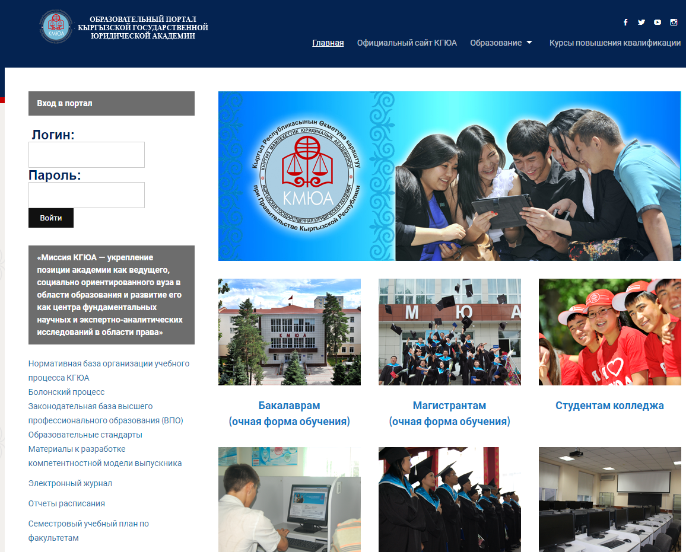
Технологический компонент в КГЮА
Система управления учебным контентом -
Образовательный портал
Система управления курсами (course management system – CMS)
конструктор курсов iSpring Suite

Slide 14
Технологический компонент
Технологический компонент
2. Цифровизация вуза сегодня требует и предоставления современных сервисов в виде доступа к образовательным ресурсам студентам, магистрантам, преподавателям 24 часа в сутки из любой точки мира, это положение для нашего вуза является принципиальным.

Slide 15
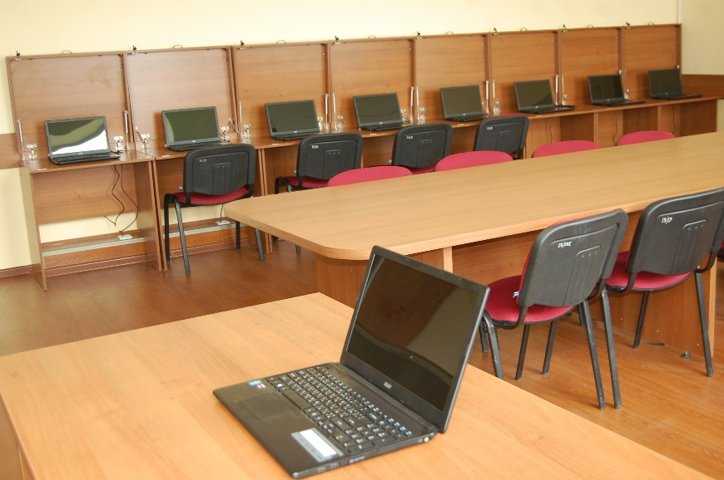
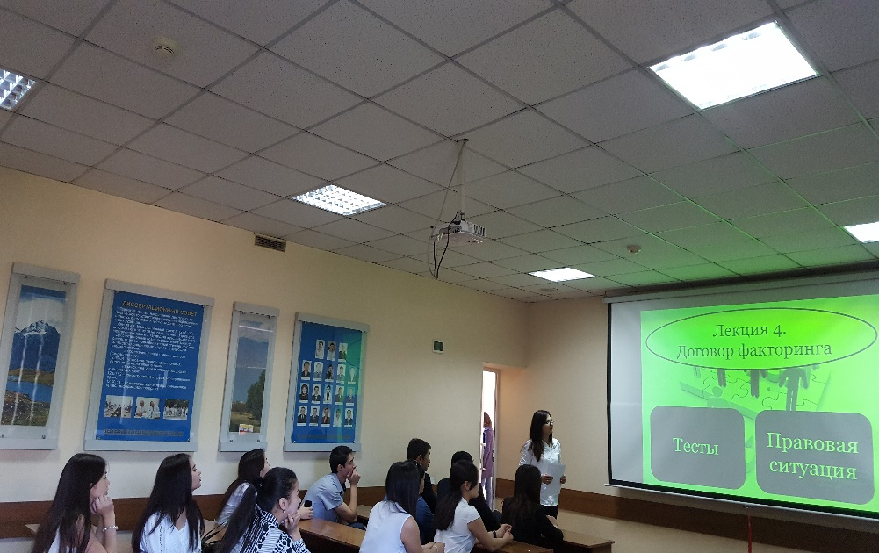
3.Важным аспектом цифровизации является техническая оснащенность вуза
Технологический компонент
Современные темпы развития и быстрое моральное старение техники и программного обеспечения делают эту задачу постоянно перманентной, поэтому компьютеризация вуза является скорее процессом, нежели задачей, которую можно решить к какому-либо сроку.

Slide 16
4. Цифровизация вуза сегодня невозможна без введения электронного документооборота.
Технологический компонент
AVN EDoc
РК
РК
РК
РК
И наш вуз может сегодня говорить также о плодотворном сотрудничестве с АVN в этом направлении. С августа 2015 года в академии внедрена электронная программа АVN - электронный документооборот, которая позволяет осуществлять полный мониторинг документооборота на всех уровнях

Slide 17
Технологический компонент
4. Мобильные версии образовательных ресурсов, приложения уже стали трендом современного образования.
Мы провели в академии электронное анкетирование.
Из 1200 респондентов 96% ответили, что при работе с образовательным порталом и электронным дневником чаще пользуются мобильным телефоном.
Игнорировать этот факт нельзя.
И поэтому при создании электронной образовательной среды, разработки электронного контента мы учитываем возможность использования мобильных версий сайта, образовательного портала и его ресурсов.

Slide 18
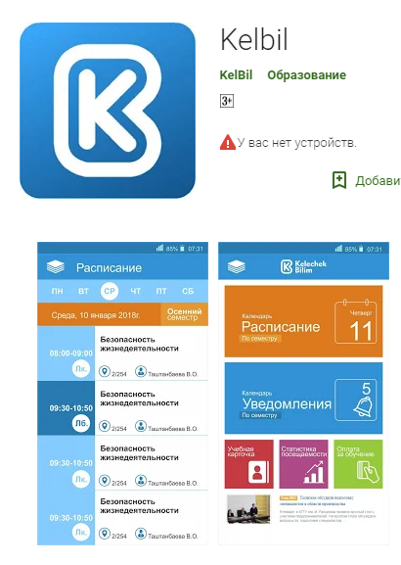
Технологический компонент
С 2018 года в академии было подключено мобильное приложение «Kelechek Bilim».
Через систему оповещения «push уведомление» мобильного приложения студенты получают информацию об успеваемости, посещаемости, о допуске к сессии, о платежах с номером квитанции и даты оплаты, о финансовой залолженности, о мероприятиях в ВУЗе, информацию от деканата.
Сегодня мы прорабатываем со специалистами «Kelechek Bilim» возможность размещения в электронном журнале оценок студентов за выполнение самостоятельной работы, модульный контроль.

Slide 19
Содержательно-методический компонент
цифровые образовательные ресурсы по всем дисциплинам ООП
интегрируемость образовательного портала с внешними ресурсами, организация так называемого «бесшовного» перехода из электронной информационной образовательной системы вуза в любой ресурс без дополнительной процедуры авторизации
разработка и внедрение современных массовых онлайн-курсов.

Slide 20
Сегодня реализация онлайн-обучения в нашей стране возможна только в рамках локальной стратегии каждого вуза, т.к. в законодательной базе КР до сих пор нет понятия «электронное обучение», в отличии от российского законодательства, в котором понятие открытого онлайн курса ложится в контекст применения электронного обучения при реализации образовательной программы или ее части.
Содержательно-методический компонент

Slide 21
Содержательно-методический компонент
предпосылки создания онлайн-курсов
возможность сетевого взаимодействия с отечественными и зарубежными вузами
следование трендам современного общества
повышение мотивации студентов к самообучению и самоорганизации
возможность составления индивидуальных образовательных траекторий

Slide 22
Содержательно-методический компонент
Использование онлайн-курсов на собственной платформе вуза
Онлайн-курс может быть включен изначально в учебный план образовательной программы
Может предоставляться студенту на выбор как альтернатива технологии освоения или альтернатива дисциплины по выбору
Может использоваться в смешанной модели обучения

Slide 23
Кадровый компонент
Угрозами для цифровизации вуза может стать отсутствие требований к IT-грамотности сотрудников вуза
Поэтому решение стратегических задач в области цифровизации требует четких и понятных требований к ППС
Обязательным является методическая поддержка преподавателей, проведение курсов повышения квалификации, в рамках которых преподаватели получают практические навыки работы с отдельными инструментами электронного обучения

Slide 24
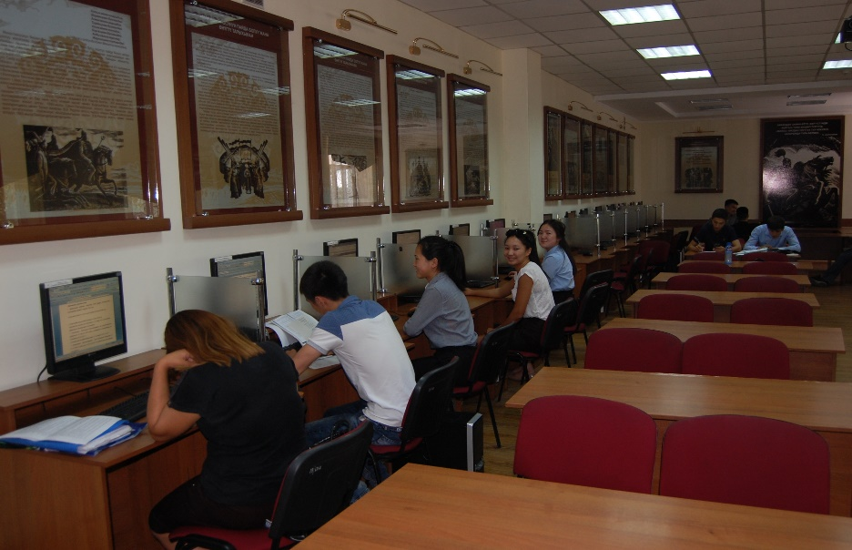
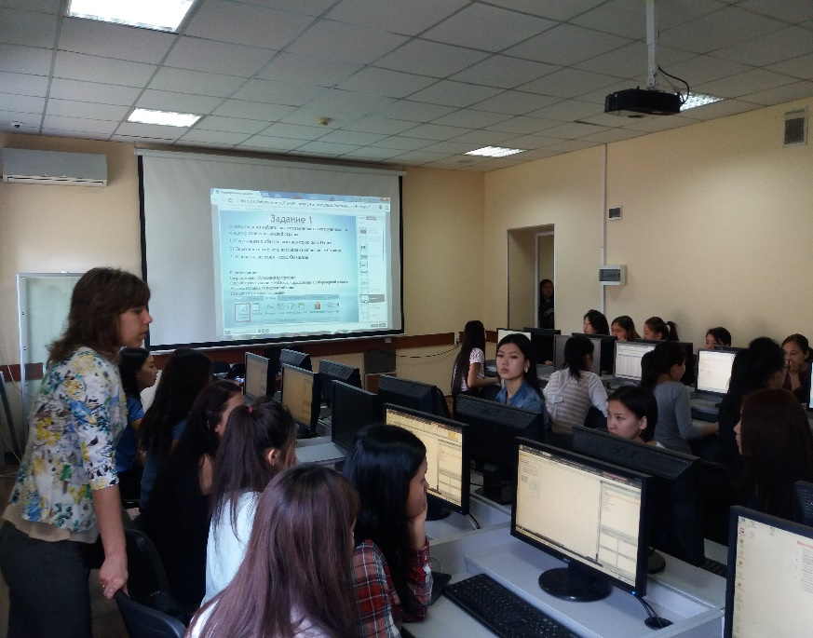
Новые вызовы и угрозы, а вместе с тем и новые возможности – это весомые аргументы для повышения точности выбора приоритетов и направлений в области цифровизации вуза, серьезное основание концентрироваться на стратегических задачах.

Slide 25
Благодарю за внимание!
Дмитриенко Ирина adel04.72@mail.ru.
http://do-portal.ksla.kg
Notes:
Анимацию к 10 приемам сделать так: сначала заголовок слайда, затем название приема, затем комментарии к приему

